Slide 2

助力企业整合、流程简化
BAP211

Slide 3
内容
为什么需要企业整合平台？
微软的企业整合平台：BizTalk服务器2009
BizTalk 2009：新功能和路线图
ESB Toolkit：整合更容易、开发更方便！
演示: BizTalk 与 ESB Toolkit的结合，更有效、更快捷
总结

Slide 4
客户的烦恼：
需要整合平台
  信息不一致性：从不同系统来的信息有冲突
  协同不够：在企业生态链的各个环节，各个部门之间的协同严重不够
需要流程自动化
  低效：手工处理
  盲然：缺乏流程及资产的可视性
需要弱化变化带了的影响
  现实：变化多、变化频
  难：不好管理业务规则

Slide 5












应用整合的变迁
“Spaghetti” 私有的
接口
Integration
Broker (EAI/B2B)
Enterprise
Service Bus
S+S
云服务
ERP
ERP
HR
HR
HR
ERP
电子商务
电子商务
CRM
CRM
电子商务
CRM
业务伙伴
业务伙伴

Slide 6








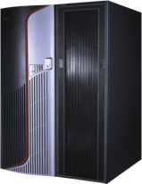


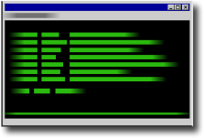




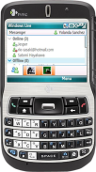
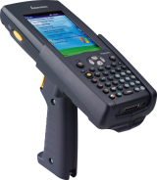
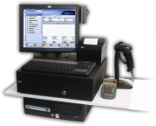
BizTalk是什么？
合作伙伴
数据/Data
对运营的洞察
消息/Messages
应用
Integrate | Automate | Simplify
事件/Events
一致的信息
适宜的流程
Business Integration Server
业务整合服务器
设备
Enterprise Service Bus
企业服务总线ESB

Slide 7
BizTalk Server的逻辑架构
BRE
管理业务规则
B2B
连接业务伙伴
BAM
提供流程的可视性和分析
流程编排(Orchestration)
业务流程自动化
消息机制(Messaging)
跨域连接离散的系统/应用
RFID 平台
使得物理事件可视化

Slide 8





People-Ready流程
我们的客户正在用BizTalk来自动化无数的流程
跨行业 | 制造业/零售业 | 金融服务业 | 公共事业/ 医疗行业
拓展供应链/价值链 审计和监控 员工自助服务 IT实施上线 销售分析 客户服务 资产跟踪 | 供应链执行 厂房运营 多渠道零售 存储管理&POS | 支付处理(SWIFT B2B 整合) 保险的价值链 分支机构的信息整合 渠道更新 | 居民服务和电子表格 政府行政协同 电子健康记以及互联的健康医疗系统 健康信息网络和临床信息监管
http://www.microsoft.com/biztalk/en/us/case-studies.aspx

Slide 9
BizTalk服务器版本
微软持续创新：每两年出一个新版本
V6
BizTalk
Server 2009
V5
BizTalk
Server 2006
R2
V4
BizTalk
Server 2006
V3
BizTalk
Server 2004
V2
BizTalk Server 2002
ALM Support
ESB (2.0)
BPM
Extend B2B
BAM+
RFID Mobile and Std Pack
New Adapters
Update Swift
V1
BizTalk Server 2000
SOA/ESB
Adapters
in Box
Host
Integration
SOA/ESB
BPM
Extend B2B (+EDI/AS2)
RFID
EAI (partner adapters)
Vertical B2B
BPM
Partner Adapters
XML B2B
500
Customers
2,000
Customers
4,000
Customers
7,000
Customers
8,000
Customers

Slide 10
BizTalk 2009 的附加值
提高生产率
  开发人员和IT专业人员在生产率和可管理性方面可以轻松获得极大的提升
倡导灵活与创新
  提高服务能力
  RFID 和 BAM 功能有助于业务创新
降低成本
  通过虚拟化和服务器集中
  还可以通过重用现有系统提供更好的连接功能

Slide 11
BizTalk Server 2009主题
更新的平台支持
SOA 与 Web Services
支持.NET Framework 3.5 SP1 和 Visual Studio 2008 SP1
    总是能够利用最新的开发工具
支持Windows Server 2008 和
SQL Server 2008
    支持Hyper-V
    持续提高的 性能和可扩展性
ESB Guidance 2.0
新的 UDDI v3 Web Services Registry
新的、更好的 LOB 适配器 (Oracle EBS, SQL Server)
更好的与 host systems的整合 (MQ, CICS, IMS)
更好的 BAM支持
Business to Business 整合
开发人员与团队效率
新的移动RFID平台
新的 RFID 设备管理和行业标准支持
对EDI和 AS2协议的支持以及 Drummond 的认证
更新的 对SWIFT的支持以及SWIFTReady Financial EAI Gold 认证
新的对应用生命周期管理 (ALM) 的支持
    支持TFS – 整合的资源控制、bug的跟踪，以及 MSBuild的自动化
为开发人员提供更高效的环境
    Visual Studio project system的更新

Slide 12
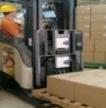




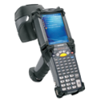

RFID移动场景
场景 | 任务 | 描述
零售业：仓库/商店 | 搬运 | 叉车上的RFID阅读器在搬动物品时获取物品信息和位置变更信息
 | 取货 | 用手持设备在库房与店面取货上货
 | 库存 | 用手持设备在库房获取库存清单
资产管理 | 跟踪资产 | 用手持设备跟踪贷款文件、贵重药品，或IT硬件
客户应用 | 跟踪包裹 | 用手持设备打印/读取车船票和行李包裹

Slide 13









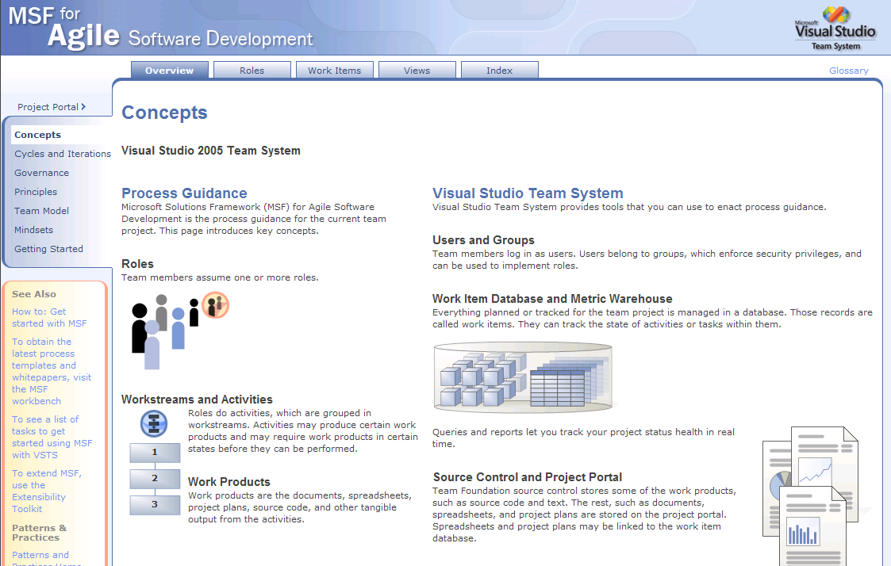
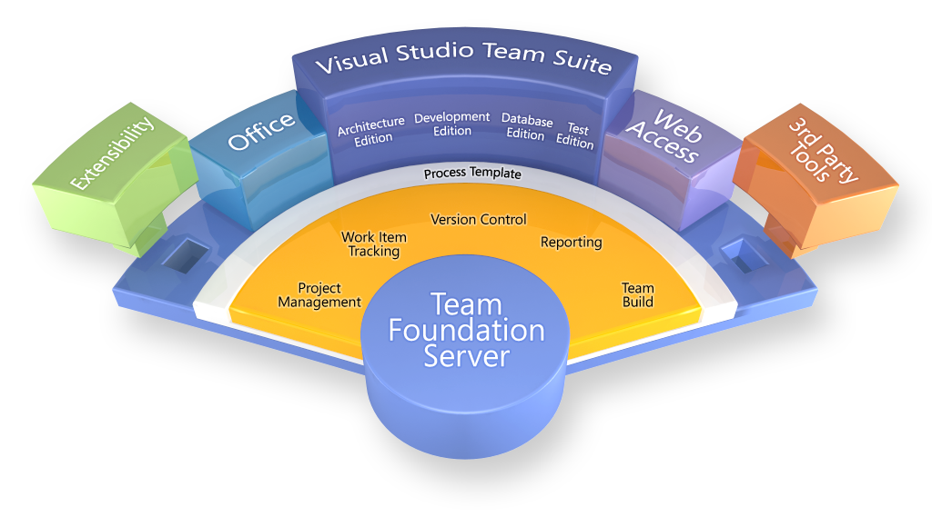
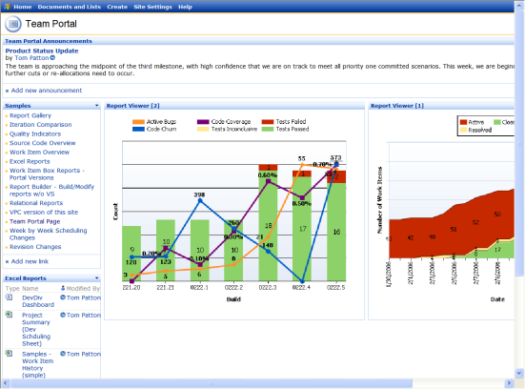
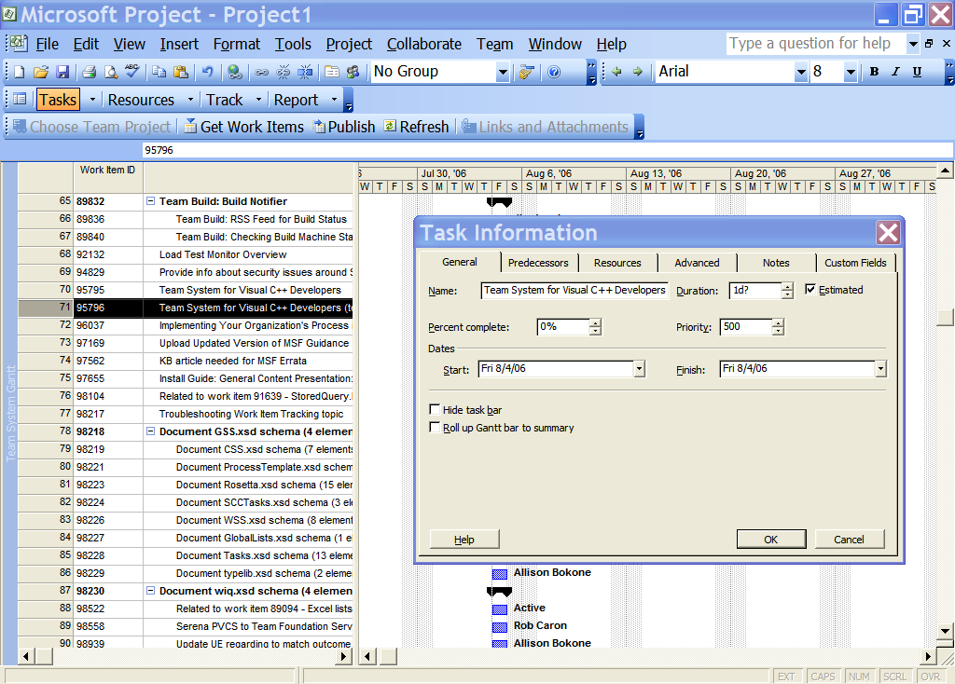
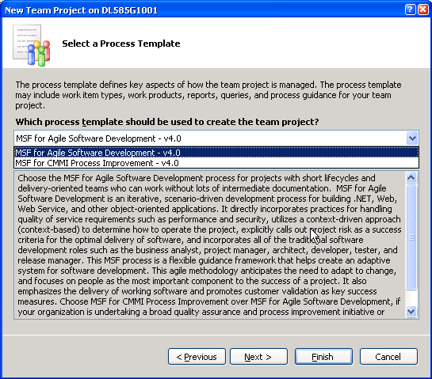
VSTS 与 TFS 的整合
应用生命周期管理
支持团队开发
微软项目服务器整合
一致的自动build
综合源控制
Bug跟踪系统
Non Functional
Requirements
Bugs
Test
Use Case
Tasks
Business
Analyst
Dev Team
Change
Requests
Project
Manager
Production
Errors
Operations

Slide 14



BizTalk 2009 TAP 客户反馈
Featured Case Studies
Energy Firm Integrates Processes, Speeds Business Rules Development by 87%
Software Company Speeds Bank Validation Process, Expects 20 Percent Productivity Gain
Microsoft Division Connects Systems and Virtualizes Servers to Improve Productivity
TAP Quick Stats
117 applicants, 23 accepted and actively developing NOW!
17 Customers have already deployed to PRODUCTION!
Large deployment by our own XBOX team
Estimated 5,000 man-hours of development effort to date
Industry / Vertical | Enterprise Customers | Medium and Small Size
Public Services (Government) | 3
Healthcare | 1 | 2
Retail | 2 | 1
Manufacturing | 3
Software / SaaS | 2 | 1
Finance/Banking | 2
Supply Chain | 1 | 3
Utilities | 2
Integration Standards / Systems
EDI
AS2
SWIFT
RosettaNet
Oracle Interoperability
SAP Interoperability
UDDI 3.0

Slide 15
TAP 客户反馈引用
“I really can’t tell you just how happy using BizTalk Server 2009 as a fully supported part of VSTS and TFS makes me…”
“Having BizTalk Server 2009 seamlessly fit into our application development life cycle under Team Foundation Server is extremely important in terms of our confidence in using BizTalk as the “glue” which binds our business processes together. …to say that it’s “vital to our business” is an understatement.”
“In case I haven’t already mentioned this, the build and deploy speed of this beta is excellent. I just built and deployed a four project solution in less than 30 seconds, in a virtual machine. This is substantially faster than BizTalk Server 2006 R2. Even my complex solutions are building very quickly and deploying in a matter of minutes. It is also nice to see the deployment detail being written to the Output window in Visual Studio 2008.”
“We have the two projects we described to you (EDI Usage and E-Confirm) both ready to go to production as soon as the servers are available. We are excited about getting these up and running and we are already under way with another project utilizing BizTalk”

Slide 16


BizTalk 路线图
BizTalk Server 2009 (H1 09)
BizTalk Server “7”
BizTalk Server “8”
  对平台更新的支持
  SOA 与Web Services
  Business to Business 整合
  开发人员
  & 团队的高效
BizTalk服务器 的未来关注点：
  新的 & 更好的场景
  低延时
  ESB
  B2B
  BI/BAM
  资产跟踪(RFID)
  更快速的解决方案
  效率
  例如：复杂的匹配
  更好的整合
  总是与微软最新平台整合
Maintain release rhythm of roughly every 2 years

Slide 17


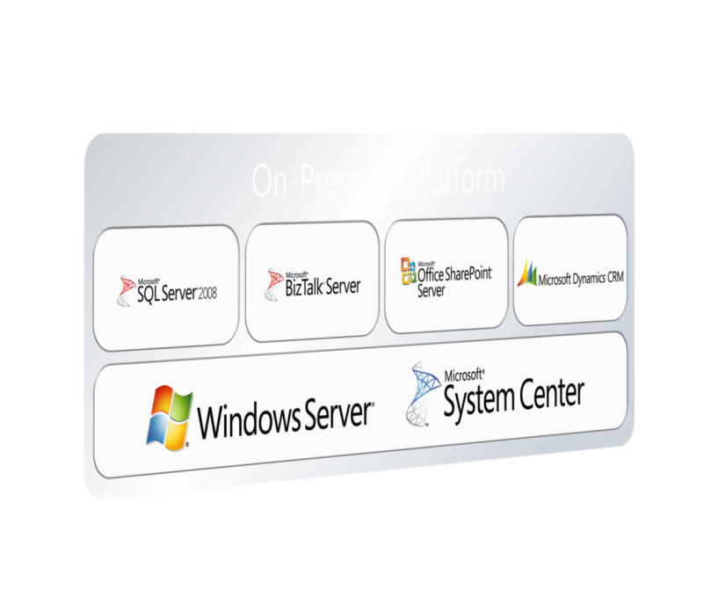
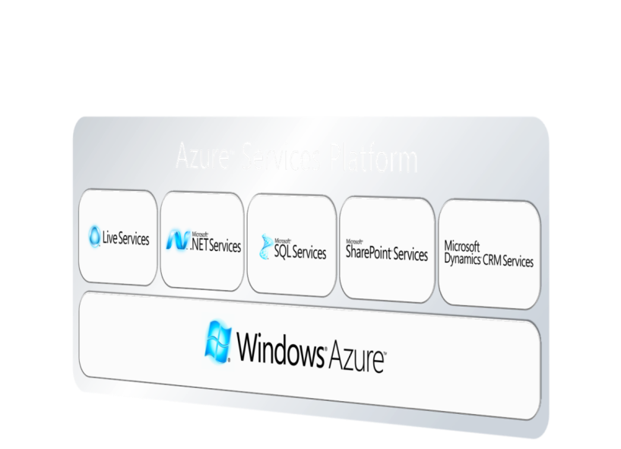

微软的平台观
随着越来越多的应用部署到云端， BizTalk服务器还能够作为连接自有(on-Premises)应用到云服务(Cloud Services)的解决方案
On-Premises
+ Cloud Services
Visual Studio & .NET

Slide 18
BizTalk: 整合服务器、ESB以及
连接Azure Services云端网关平台
Azure Services Platform
Integration Server
(EAI/B2B)
HR
ERP
Business Partner
Enterprise
Service Bus
(ESB)
CRM
电子商务
业务伙伴

Slide 19


为什么现在BizTalk比任何时候
都重要？
Get more from what you already have
Automate to reduce costs and errors
Innovate to stay competitive
Integrate to eliminate redundancy
Provide tighter compliance and control

Slide 20
发布：BizTalk ESB Toolkit
名字变更 | 从“ESB Guidance” 到“BizTalk ESB Toolkit”
General Availability | 2009年6月中旬
包装和分发 | Signed binaries and samples code (MSDN -> Download Center) Documentation (MSDN) Private Fixes (Microsoft Connect site)
License | 对BizTalk客户免费
技术支持和Bug 报告 | Managed MSDN forums with Microsoft Customer Support Services* in the loop to fix issues as required
在线论坛 | Managed MSDN forums
* Ramping up through the summer

Slide 21
ESB Toolkit 2.0简介
基于Microsoft设计模式和实践 (Patterns and Practices)
提供架构指南、模式和实践 (architectural guidance, patterns
and practices)
提供可重复使用的BizTalk Server ESB 和 .NET基础架构的组件和工具
适用于大型和小型ESB解决方案
与Visual Studio Designer有很好的整合
它的基础是Microsoft BizTalk Server 2009

Slide 22
ESB Toolkit 2.0 的新增内容
核心引擎
  与BizTalk 2009 和 VS.NET 2008 SP1一致
  进一步改进缓存、可配置性和扩展性
  解析器-适配器包(Resolver-Adapter)，如 LDAP, SMTP, WCF-Custom
  集中的Itinerary存储以支持服务器端的itinerary
  对UDDI 3.0的支持
进一步改善Itinerary处理
  服务的执行
  Itinerary BAM的跟踪
Itinerary Designer
安装容易了
有了说明性的指南

Slide 23
ESB Toolkit的几个关键概念
Itinerary
处理
Resolvers
Adapter
Providers

Slide 24
什么是Itinerary
Itinerary
Processing
ESB Toolkit的核心
Itineraries填补BizTalk在缺省配置环境中缺少的Runtime灵活性
Itineraries提供服务组合机制
与Visual Studio Designer一起使用 –——不像原来需要用XML editor来创建
Itinerary可以在design-time确认
Itinerary可以存储在SQL里，也可以是一个文件

Slide 25
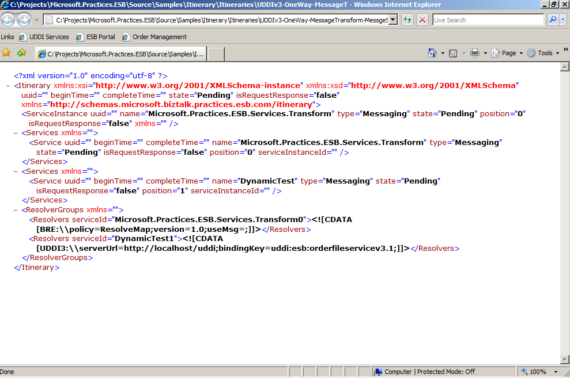
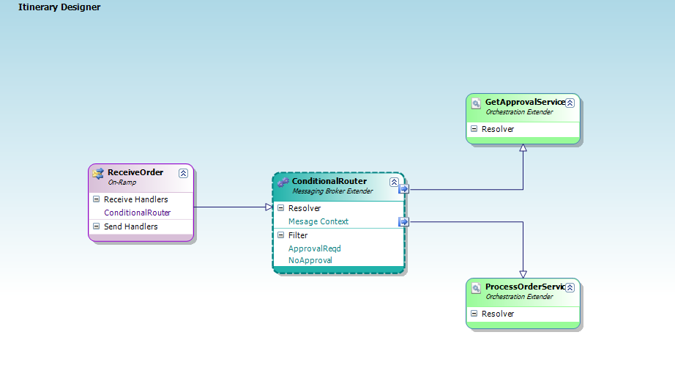
开发Itineraries
Itinerary
Processing

Slide 26
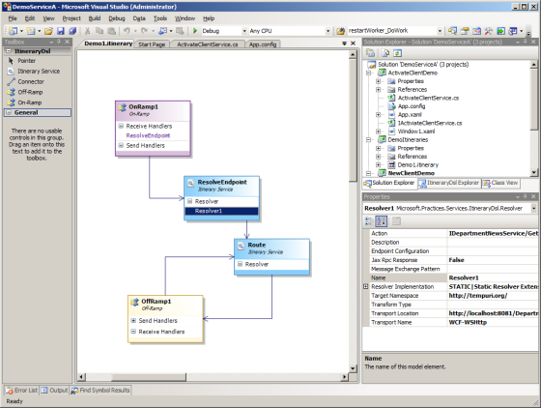
使用Itineraries
Itinerary
Processing
Design Time
Run Time
Message
OnRamp
Itinerary
Itinerary
Selector
Itinerary
Database
XML File
Itinerary &
Message
ESB
Processing

Slide 27
指定Itineraries的三种方式
Itinerary
Processing
客户端在WCF包头请求里发送一条itinerary
高级服务
客户端
可适配的
服务客户端
客户端通过解析器服务解析itinerary，然
后在WCF包头请求里发送
服务代理
在ESB的接收端口，Itinerary通过可配置的
解析器被解析

Slide 28

ESB解析器(Resolvers)
Resolvers
ESB Resolvers
Endpoint Resolution
Artifact Resolution
UDDI 2.0
Static
Static
BRE
XPATH
BRE
Itinerary - BRE
Itinerary - Static
UDDI 3.0
Itineraries define which ESB services execute and in which order
Resolvers define how ESB services execute
ESB Guidance V1
ESB Toolkit V2

Slide 29
什么是ESB Adapter Providers
Adapter
Providers
The Itinerary and Resolver mechanisms
are .NET components. The endpoint information produced by the resolvers is stored in
.NET based Dictionary objects
We leverage BizTalk dynamic ports to handle the actual routing of messages. However, BizTalk isn’t built to work with Dictionary objects
Adapter providers act as a bridge between the
.NET based ESB components and the BizTalk based
ESB components

Slide 30
ESB Adapter Providers
Adapter
Providers
ESB Adapter Providers
FTP
WCF-BasicHTTP
WCF-Custom
MQSeries
WCF-WsHTTP
SMTP
WCF-SQL
FILE
Custom
ESB Guidance V1
ESB Toolkit V2

Slide 31
ESB Toolkit的关键组件
Custom
Web Components
ASMX
On-Ramps
WCF
On-Ramps
Management
Portal
Core Web
Services
ESB
Components
Itinerary
Services
Resolvers
Adapter
Providers
Development
Tools
Frameworks
Resolver
Framework
Adapter Provider
Framework
Enterprise Library
Exception
Management
Adapters
Dynamic
Ports
Host
Environment
UDDI
3.0
BAM
BizTalk
Components
Transformation
Engine
Business Rules
Engine
Orchestration
Engine
Pub Sub
Engine
Other Integrated
Components
UDDI
2.0
Governance
Tools
Databases
MSE

Slide 32

BizTalk ESB Toolkit 2.0参考架构
On-ramps
ESB Core
Off-ramps
Core Engine Services
Enrich Service
Route Service
Generic SOAP
Send
Generic SOAP
Receive
Pipeline
Pipeline
Custom Service
Transform Service
Generic WCF
Send
Generic WCF
Receive
Generic
Pipeline
Pipeline
Generic JMS
Receive
Generic JMS
Send
JMS Pipeline
Pipeline
Resolver-Adapter Framework
Generic Custom
Receive
Resolvers (…)
Adapter Providers(…)
Custom
Send
Custom Pipeline
Custom Pipeline
Custom Resolver
Custom Adapter Provider
Exception Management
Exception Handler or Custom Application
Exception Logger
Fault Processor
ESB Services
ESB Management Portal (Sample)
Resolver Web Service
Itinerary
Configuration
Store
Provisioning Framework
Transformation Web Service
Exception
Management Store
Reports
UDDI Service
Operations Service
Alerts
Exception Web Service
Notes:
10/29/2009 9:50 AM
© 2006 Microsoft Corporation. All rights reserved. Microsoft, Windows, Windows Vista and other product names are or may be registered trademarks and/or trademarks in the U.S. and/or other countries. The information herein is for informational purposes only and represents the current view of Microsoft Corporation as of the date of this presentation. Because Microsoft must respond to changing market conditions, it should not be interpreted to be a commitment on the part of Microsoft, and Microsoft cannot guarantee the accuracy of any information provided after the date of this presentation. MICROSOFT MAKES NO WARRANTIES, EXPRESS, IMPLIED OR STATUTORY, AS TO THE INFORMATION IN THIS PRESENTATION.
32

Slide 33
演 示
中国一大型制造业企业，全球500强前10

Slide 34










采购处理流程–业务场景
物资采购部
PO申请人
IT运维管理员
法律部
合同审批人
ESB管理门户
1. 提交PO
4. 多级审批、
签订合同
ERP
BizTalk BAM
ESB
异常库
2. 传输PO
供应商
PO服务
3. 传输至合同系统
6. Release PO
Internet
5. 合同信息
合同管理系统
7. PO发送至供应商

Slide 35



采购处理流程
物资采购
ERP
合同管理
外部供应商
物资采购部PO申请人
ERP
系统
PO转换Orch
PO release Orch
合同
审批流程
法律部
合同审批人
PO
Service
提交PO申请
发送PO处理
接收确认
格式转换，发送至合同系统
多级审核
合同签订
PO生效确认
Release PO
调用外部供应商服务传输PO信息

Slide 36
演示小结：
基于Biztalk的流程自动化
  BizTalk的规则引擎可以使商务决策自动化
  简化变更
  对业务的多步跟踪
  多样性: WCF, WS, SQL Server, FTP, POP3 (mail), WSS
基于ESB Toolkit的企业服务总线
  消息定义
  智能路由
  异常可视化管理
  服务注册管理
  …

Slide 37
总结
Integrate. Automate. Simplify.
抓住机会助力业务：
  一致的信息
  适宜的流程
  对运用的洞察
将商业机遇通过BizTalk Server 2009转变为现实
  更高的效率
  更好的灵活性
  更省钱的解决方案
利用BizTalk为未来的S+S作准备

Slide 38
疑问和解答

